Slide 1
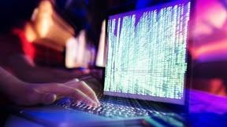
CyberCamp
Каркина Ксения Сергеевна
ОИБ-24

Slide 2
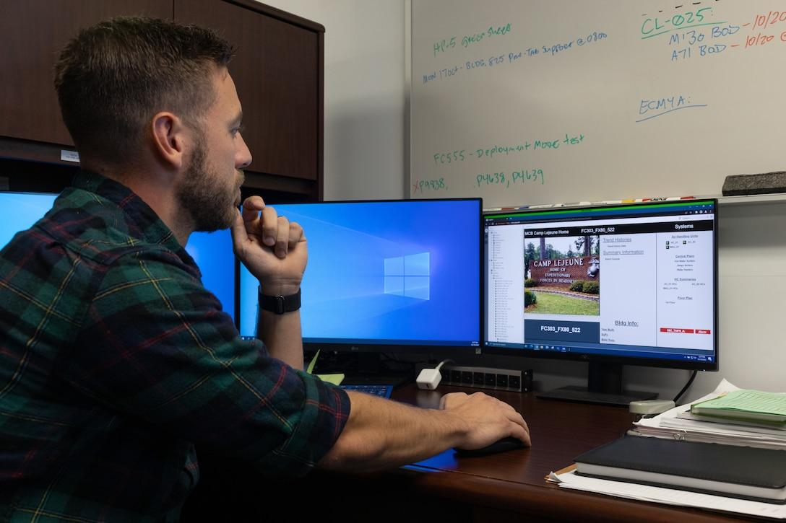
Введение
CyberCamp включает в себя онлайн-конференцию федерального масштаба, цикл митапов и мероприятий, который актуальны всем начинающим и уже опытным специалистам в области ИБ.

Slide 3

План
День 1
Введение в основы кибербезопасности
День 2
Введение в сетевую безопасность
День 3
Защита от хакерских атак

Slide 4

День 1: о чем был, что понравилось, а что нет
Введение
Основные понятия кибербезопасности
Защита
Я узнала, как защитить свои данные от злоумышленников

Slide 5
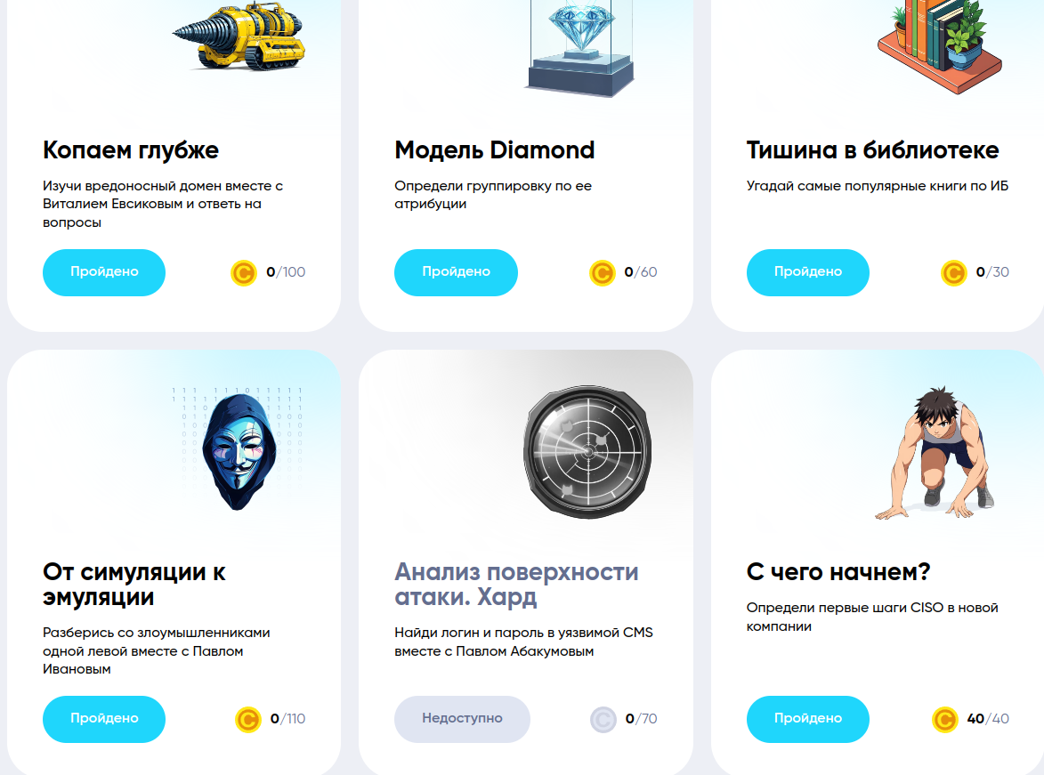
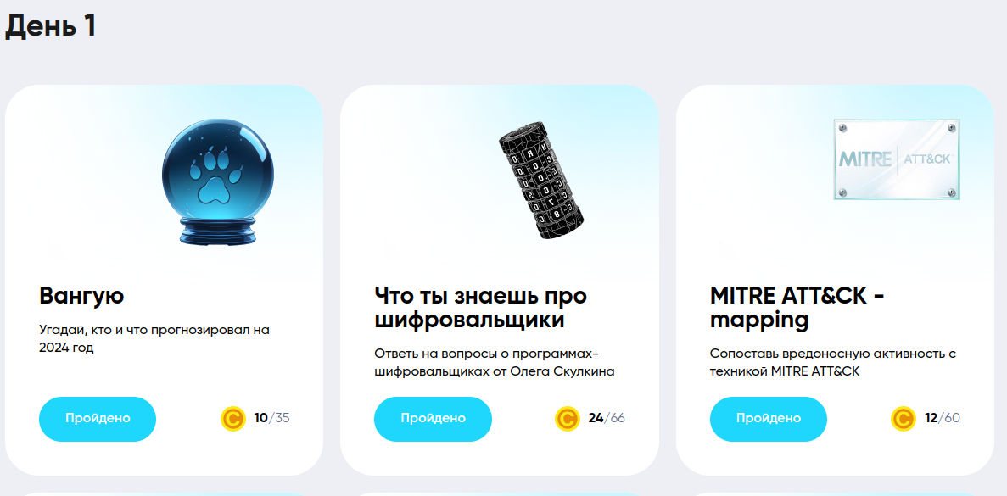
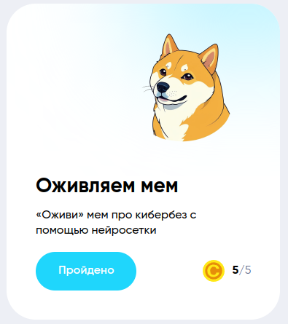
Задания День 1

Slide 6

День 2: о чем был, что понравилось, а что нет
Сетевая безопасность
Я узнала о различных типах сетевых атак, а также о защитных мерах
2. Настройка сетевой безопасности

Slide 7
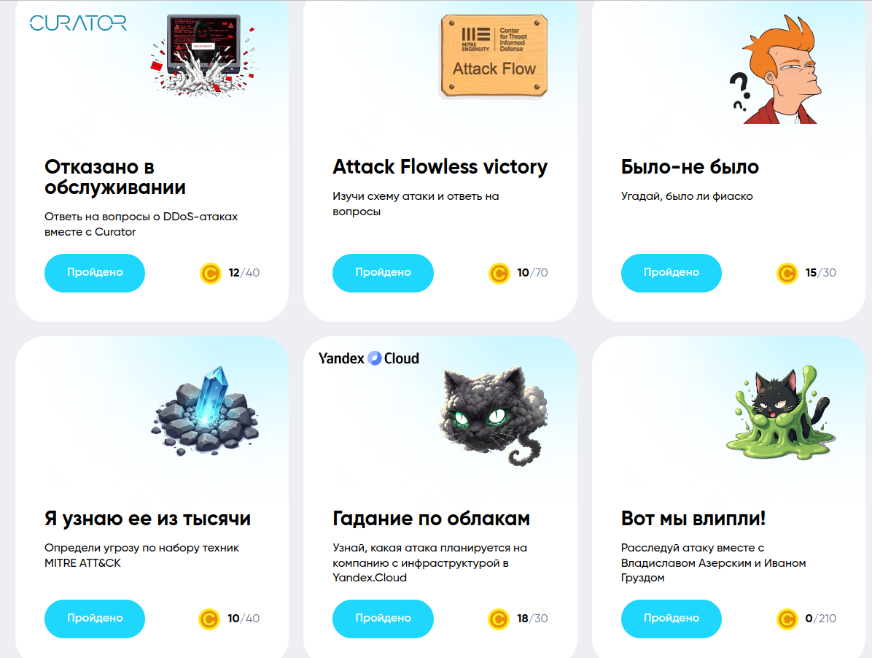
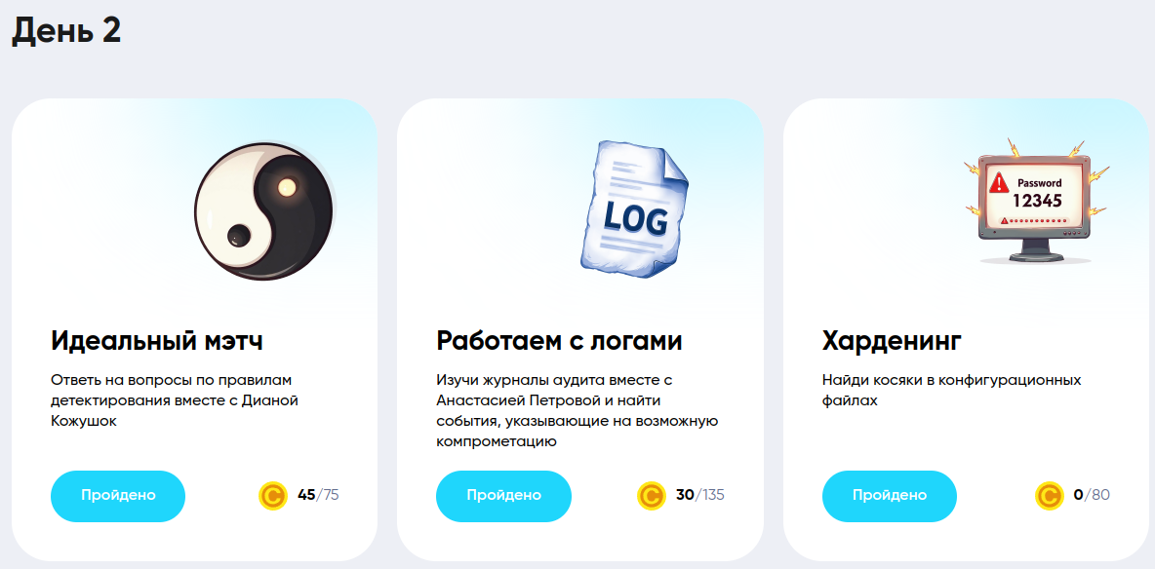
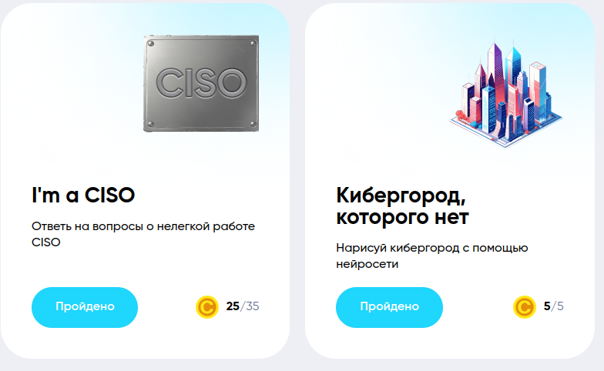
Задания День 2

Slide 8

День 3: о чем был, что понравилось, а что нет
Актуальные угрозы
Фишинговые атаки
Методы защиты от атак
Различные виды типов атак, например, использование многофакторной аутентификации

Slide 9
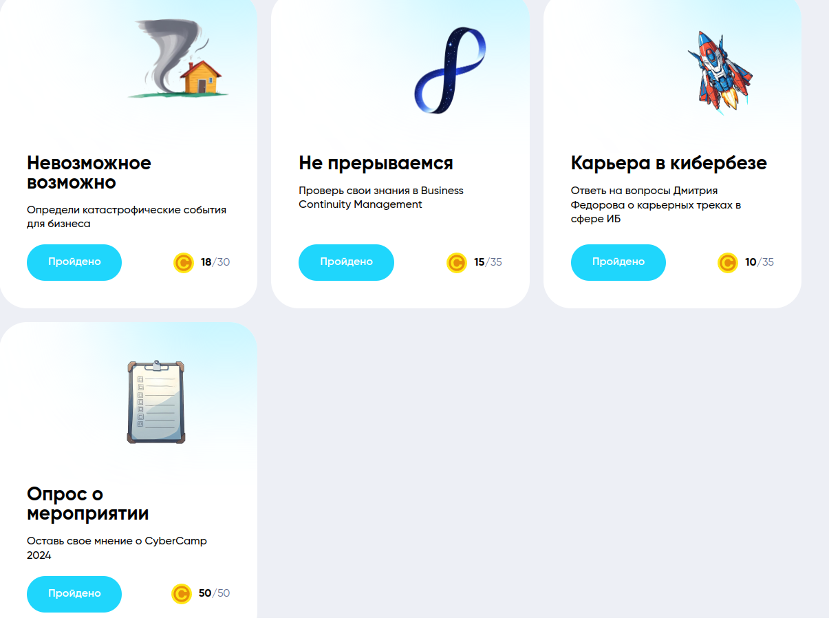
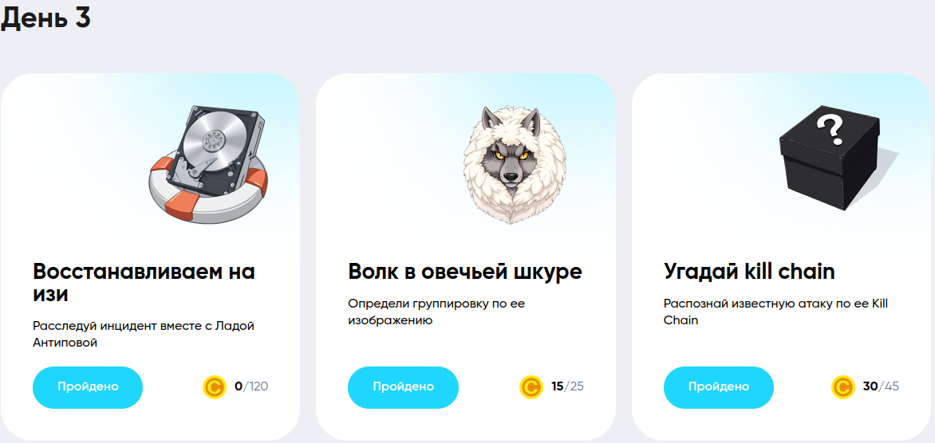
Задания День 3

Slide 10

Итоги:
CyberCamp - это курс, который помог получить мне новые ценные знания в кибербезопасности

Slide 11

Спасибо за внимание!

